Slide 1

Antenas Eléctricamente Pequeñas
Marcelo Peruzzi

Slide 2
¿Qué es una antena ESA?
1

Slide 3
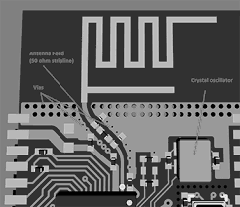
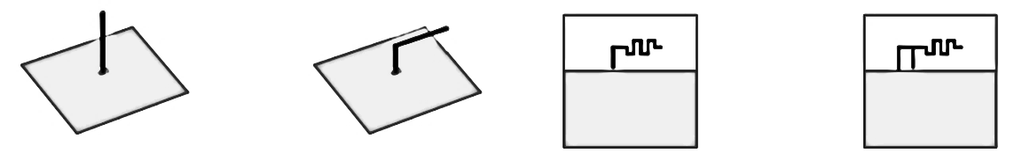
Efectos de miniaturizar las antenas
1
Disminuye la R y aumenta la X
Redes de adaptación
Menor eficiencia (Ganancia)
Aumenta el Q (Disminuye el AB)
Dispositivos más voluminosos
Menor alcance o baterías más grandes
Menores prestaciones

Slide 4
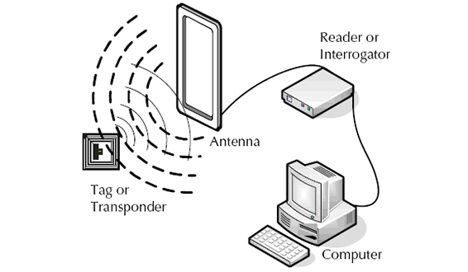
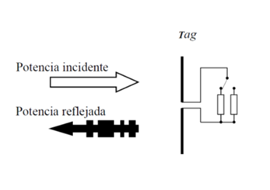
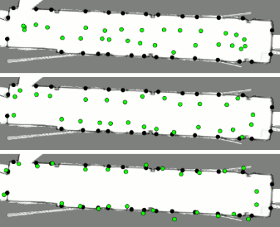
Mojones RFID en ambientes sin GPS
1
Constructivamente simple
Impedancia muy inductiva (18 +j 180 Ω)

Slide 5
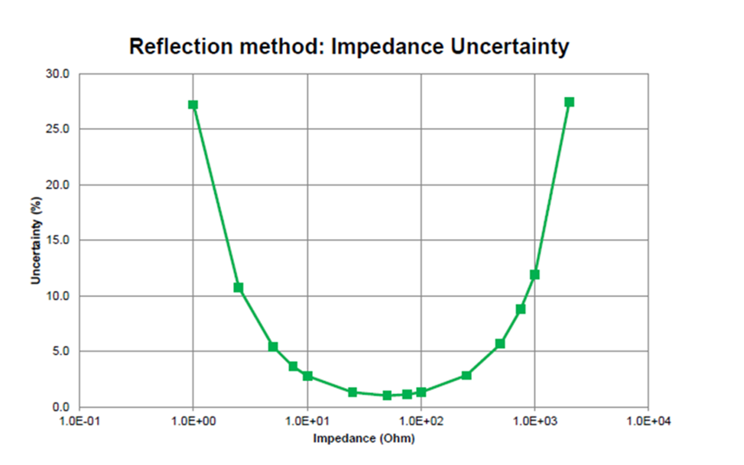
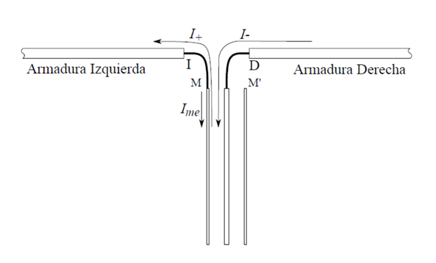
La medición de la antena de un tag RFID
2
Corrientes de malla
Medición imprecisa

Slide 6
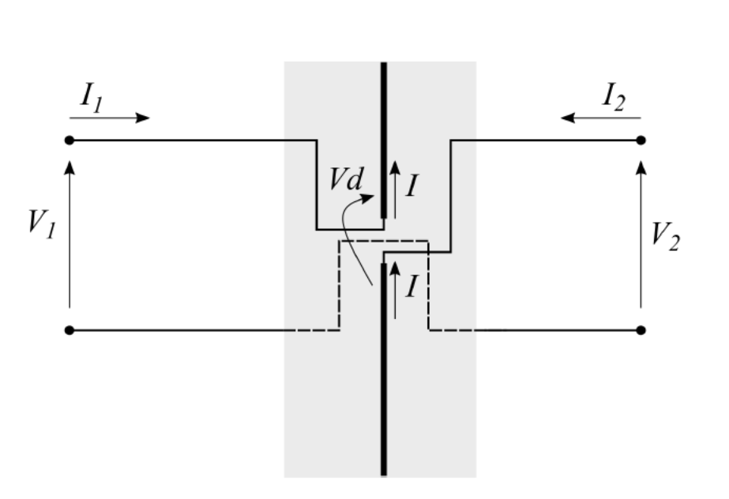
¿Cómo se mide la impedancia de la antena del tag?
2

Slide 7
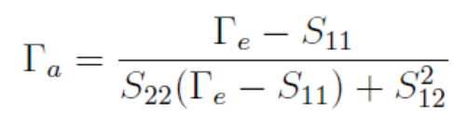
Medición con balun
2

Slide 8
Balun PCB
2

Slide 9
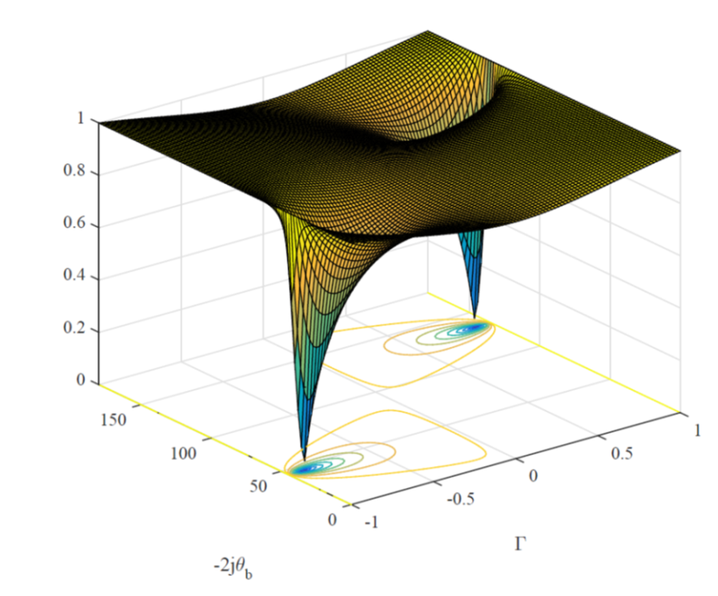
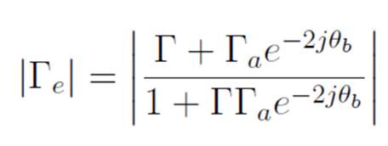
Dimensionamiento del balun
2
Impedancia de línea balanceada de 180 Ω.
Longitud de línea balanceada 3/8 λ.
Línea microstrip de 50 Ω y longitud mínima.

Slide 10
Diseño con simulador del balun
2

Slide 11
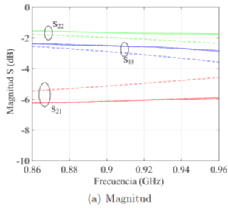
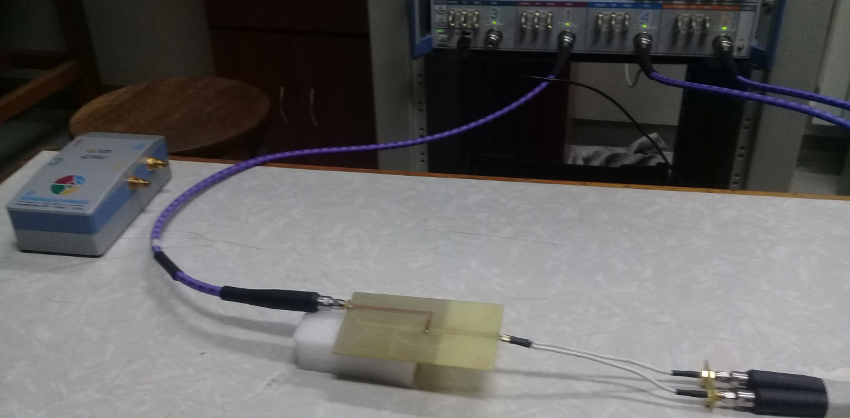
Medición de parámetros del balun
2

Slide 12
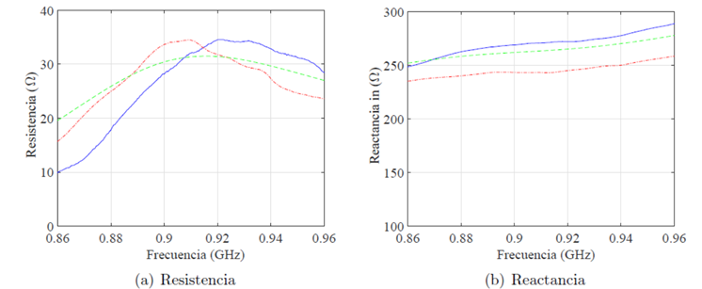
Medición de impedancia con balun
2

Slide 13
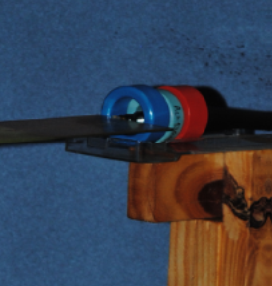
Evaluación de las corrientes de malla
2

Slide 14
Antena con polarización circular para un tag
3
Esquema constructivo simple.
Polarización circular.
Impedancia inductiva (18 + j180 Ω).

Slide 15
Los dipolos cruzados
3

Slide 16
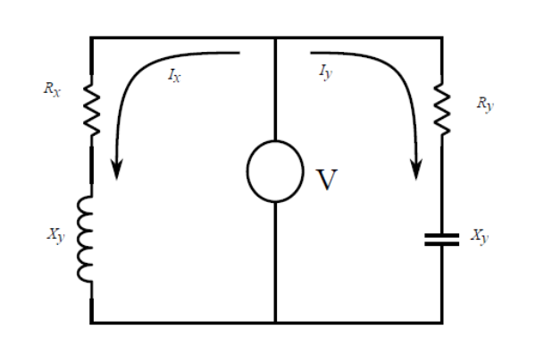
Los dipolos cruzados
3
Las fases de las corrientes deben diferir en 90°.
Ambos dipolos deben irradiar igual potencia.
La impedancia de los dipolos cruzados es R

Slide 17
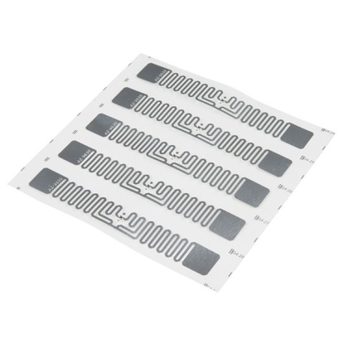

La red de adaptación
3

Slide 18
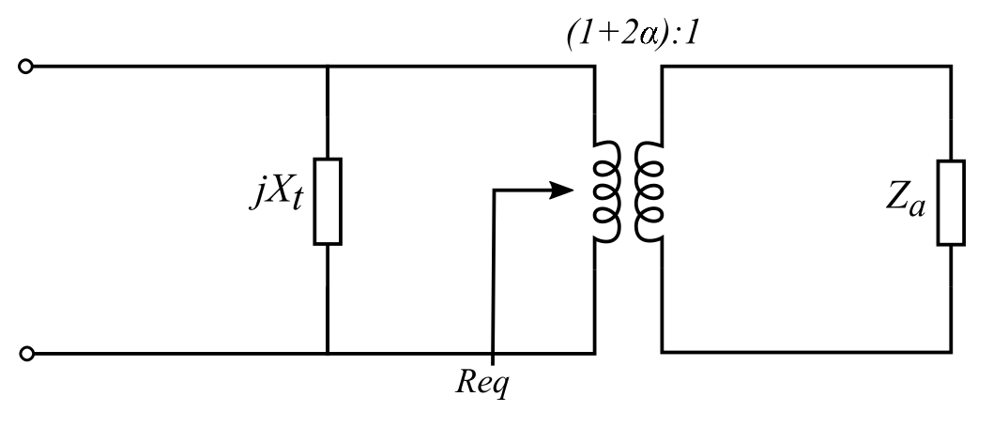
La red de adaptación
3

Slide 19
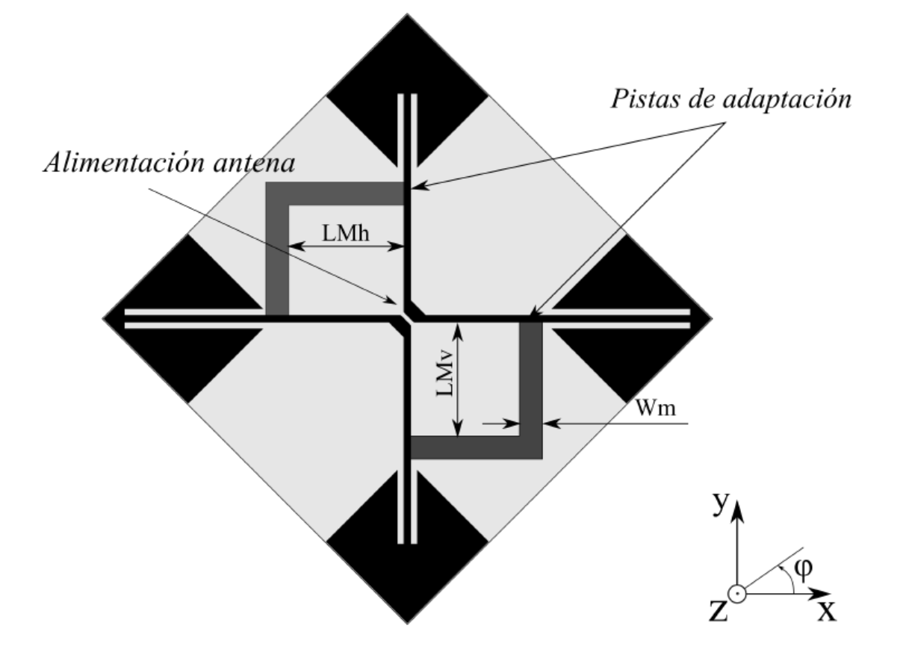
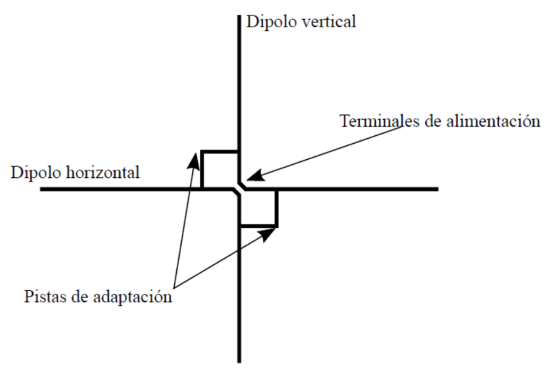
Modelo final
3

Slide 20
Simulación de los dipolos vertical y horizontal
3

Slide 21
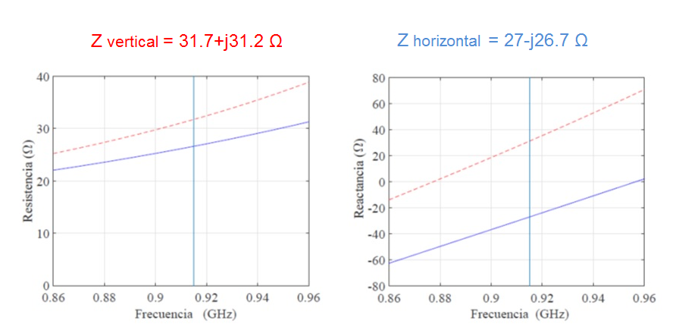
Simulación de los dipolos vertical y horizontal
3

Slide 22
Simulación de los dipolos cruzados
3

Slide 23

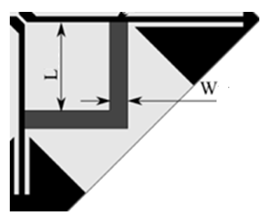
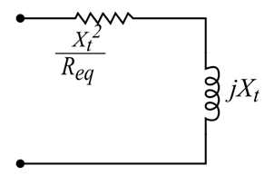
Dimensiones de la red de adaptación
3
Depende de L y W
Depende de L

Slide 24
Dimensionamiento de la red de adaptación
3
Impedancia para W fijo y L variable (área del lazo).

Slide 25
Dimensionamiento de la red de adaptación
3
Impedancia para L fijo y W variable (α variable).

Slide 26
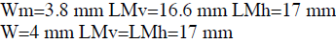
Dimensiones de la red de adaptación
3

Slide 27
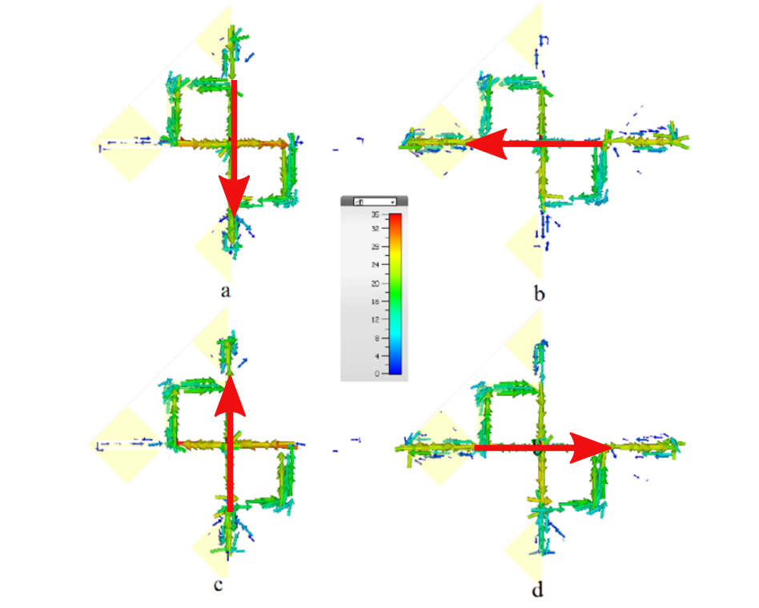
Dimensiones de la red de adaptación
3

Slide 28
Evaluación de la antena
3

Slide 29
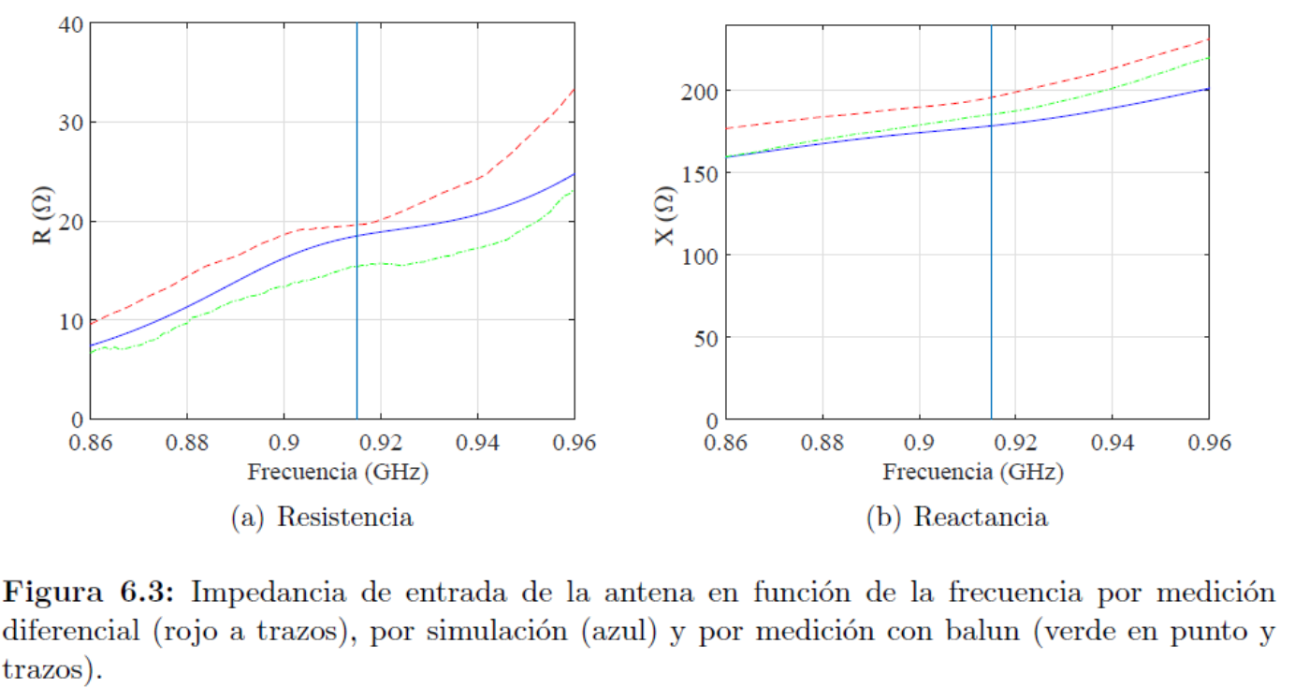
Medición de la impedancia
3

Slide 30
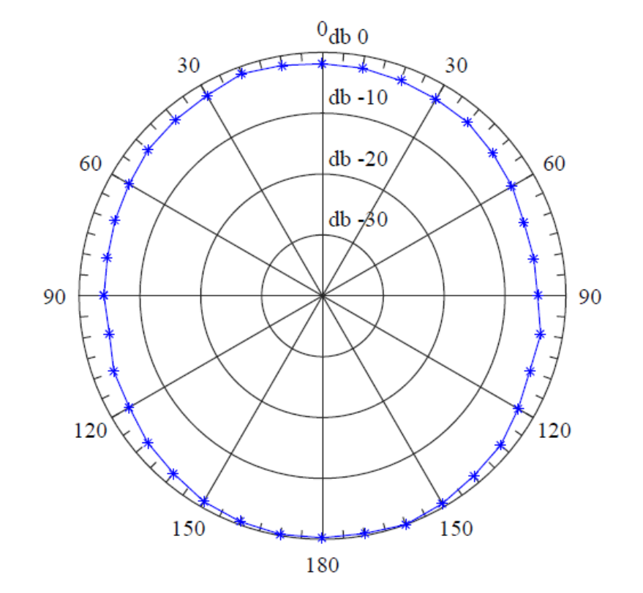
Medición de la relación axial
3

Slide 31
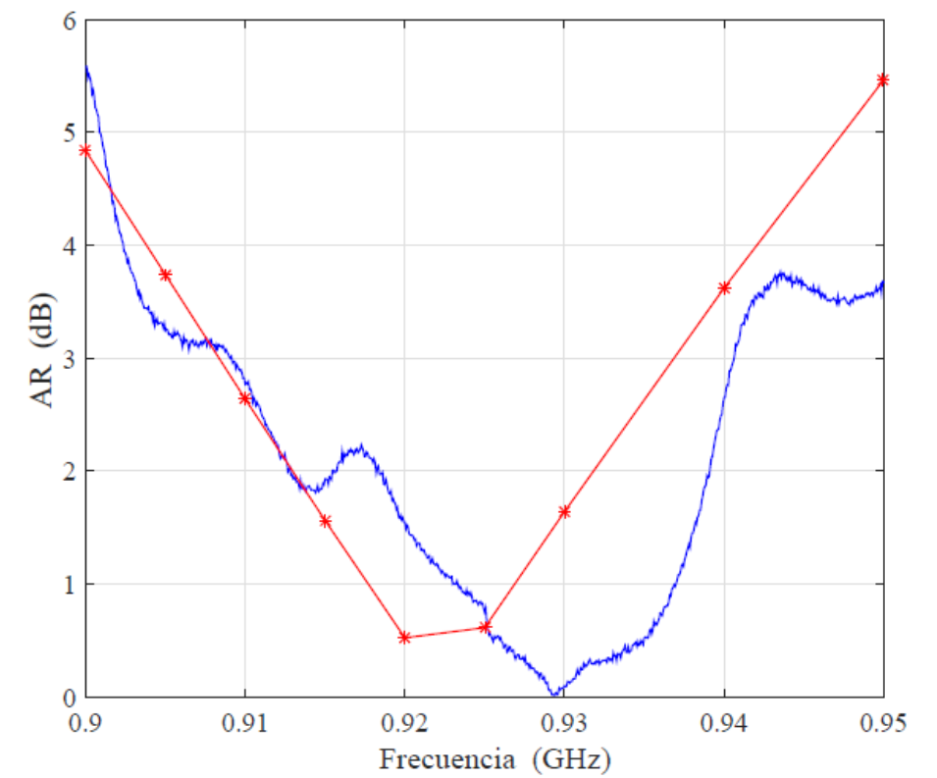
Medición del AB de la relación axial
3

Slide 32
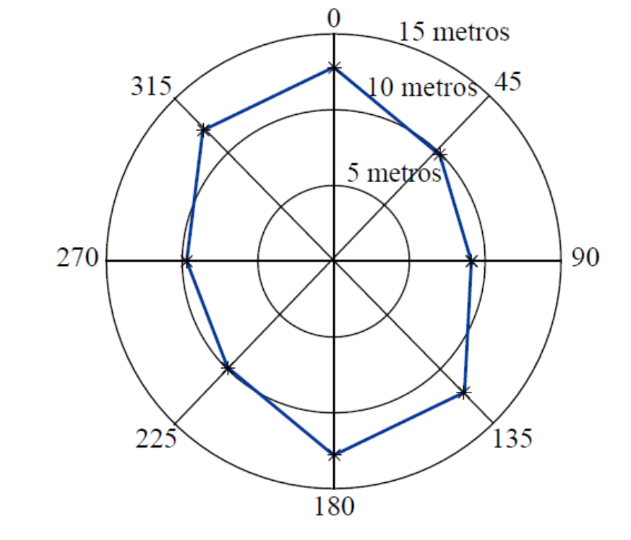
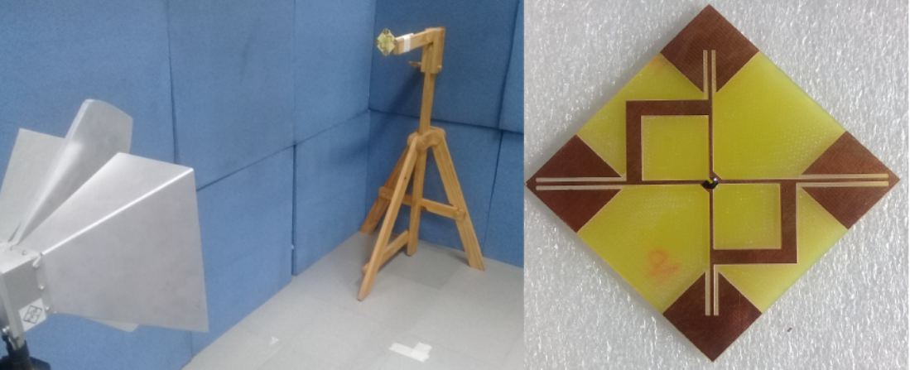
Medición del rango con un lector comercial
3

Slide 33
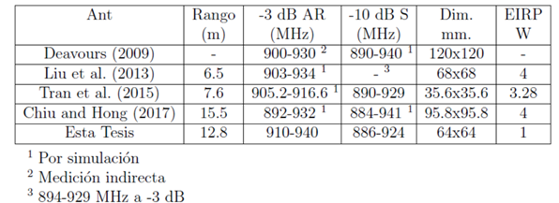
Comparación con antenas similares
3

Slide 34
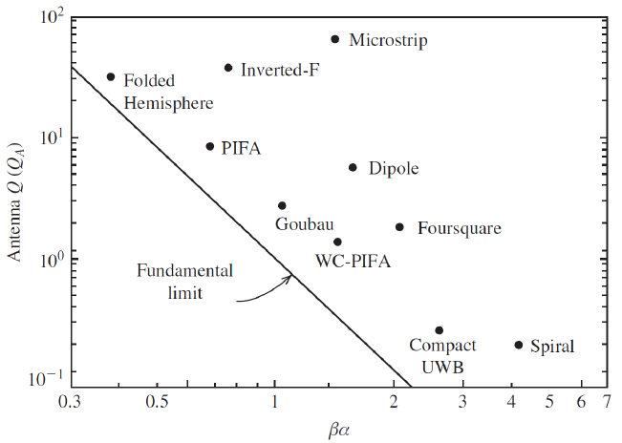
Panorama actual y futuro
4

Slide 35
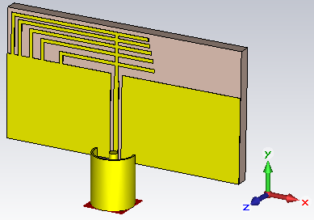

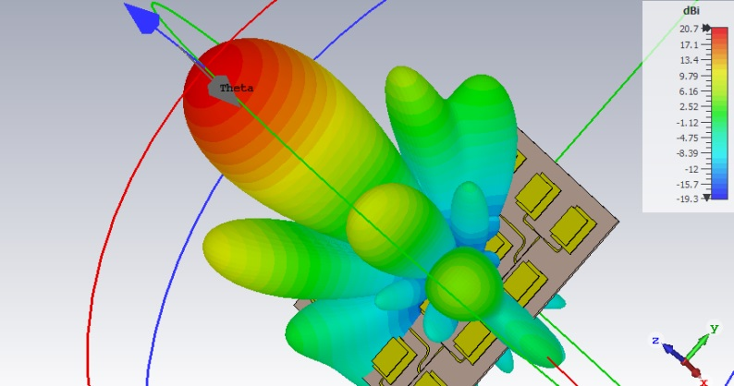
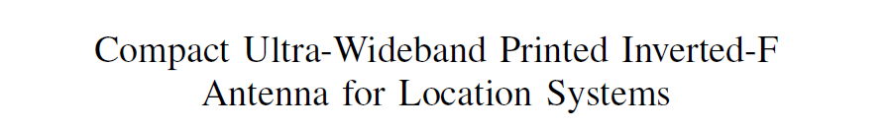
Panorama actual y futuro
4
Desarrollo de una antena para vehículos con el fin de lograr una conexión de datos con satélites geo-estacionarios.
Proyecto Fase Cero Fundación Sadoski

Slide 36

Panorama actual y futuro
4
Desarrollo de biosensores de Escherichia Coli para envasado inteligente de productos cárnicos.
PIP 2021-2023 (en evaluación)
DESARROLLO DE PELÍCULAS PLÁSTICAS CON CAPACIDAD DE CAPTURA Y ALMACENAMIENTO DE ENERGÍA
PICT 2020 (en evaluación)

Slide 37
¿Preguntas?
4

